Slide 1
『融客月报』
—— 二级市场（2021年8月）

Slide 2
宏观
经济结构向好，PPI涨幅明显
市场
上证，中小100上涨，深证，创业板，科创50下跌
展望
经济复苏不及预期，下半年进出口承压

Slide 3
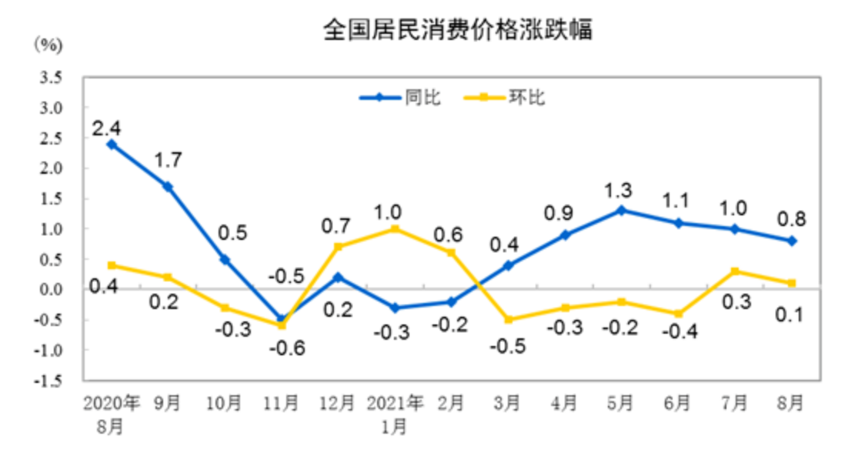
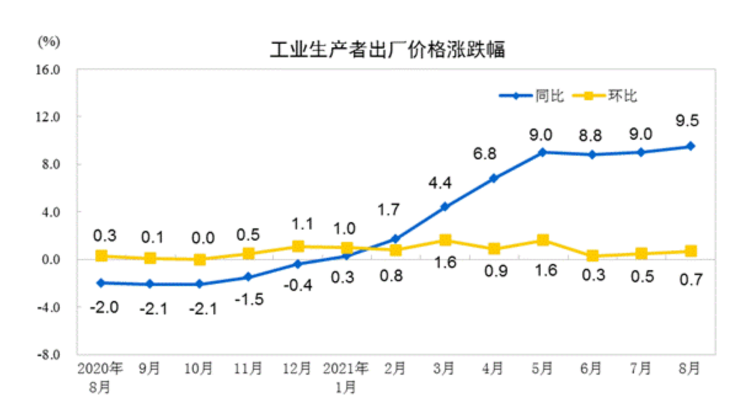
CPI、PPI
8月CPI同比上升0.8%，环比上升0.1% 。8月PPI同比上升9.5%，环比上升0.7%。
CPI环比同比涨幅均回落。食品中，受多地散发疫情、强降雨及高温天气影响，鲜菜和鸡蛋价格上涨；猪肉供给持续增加，价格继续下降。非食品中，工业消费品价格由上月上涨转为下降，主要是受国际原油价格下降影响，汽油和柴油价格由涨转降。
PPI环比和同比涨幅上升。主要行业中，煤炭开采和洗选业、黑色金属矿采选业、石油和天然气开采业、石油煤炭及其他燃料加工业、黑色金属冶炼和压延加工业等价格的上涨是总涨幅扩大的重要原因。

Slide 4
PMI
8月制造业PMI为50.10%，较上月下降0.60%。
8月财新中国PMI为49.20%，
较上月下降2.19%。
8月份，我国制造业PMI仍然保持在荣枯线之上，但财新中国PMI已经下降至荣枯线以下。

Slide 5
央行公开市场操作
2021年8月央行累计净回笼资金300亿元，央行重启14天期逆回购的主要目的是稳定跨月资金面，稳定市场长端利率，保证流动性合理充裕。

Slide 6
市场概况
增长率
上证指数
4.31%
深证成指
1.00%
中小100
0.53%
创业板指
6.57%
科创50
9.43%
8月下旬股指开始一轮下跌，在月底各股指开始上扬。科创50表现弱势。

Slide 7

沪深市值统计
增长率
沪市市值55.72万亿
深市市值38.01万亿
8月，A股总市值超93.73万亿
较7月底 4.35%

Slide 8
富时中国A50（CN0Y）股指期货
增长率
富时中国A50在8月份不断波动下探。

Slide 9
全市场解禁规模
2021年市场解禁市值5.34万亿元，8月市场解禁市值5540亿元，较7月小幅上升。

Slide 10
大宗交易统计及折价率
亿元
8月大宗市场总成交额685.11亿元
较上月增加
13.61亿元
8月大宗市场平均折价率4.23%
较上月下降0.49%

Slide 11
融资融券余额（亿）
2021年8月底两融余额为16675.63亿元，
2021年7月底两融余额为16096亿元，
较上月底增加579.63亿元，两融余额保持稳定上升。

Slide 12
商品期货合约概览
月成交量
月涨跌幅
2021年上半年随着全球经济复苏，美欧央行的放水，引得大宗商品涨价，上月螺纹钢和PTA201的成交量最多，且棕榈油，纯碱的涨幅居前。
Notes:
7月份螺纹钢的成交量仍然是第一

Slide 13
沪深两市市值前十（万亿）
Notes:
沪市8月与7月相同，只是中国银行由第六变成第七。
深市8月与7月相比，赣锋锂业进入前十，爱尔眼科退出，其他没变。

Slide 14
8月涨幅居前个股(去除发行不足一年新股)
Notes:
盐湖股份，涨幅最高达350.34%,受益于新能源电池板块的上升
华辰装备则是受益于工业母机的火爆，市值大幅上升
兆新股份，原先是st兆新，在引入新的管理员团队后，公司扭亏为盈，市值大幅上升，公司业务与储能，光伏有关

Slide 15
7月涨幅居前个股的8月表现情况
Notes:
7月涨跌幅最高的前十家公司，8月份永福股份的跌幅最高。

Slide 16
8月跌幅居前个股(去除发行不足一年新股)
Notes:
*ST星星业绩暴雷，控股子公司破产清算，高管离职，大股东争先减持，市值下跌达56%
永
福股份的大股东，宁德时代减持，致使市场预期发生变化，宁德时代对永福股份的加持以及其股价迅速跳涨，也仅仅始于2020年12月8
凤形股份 大股东及其一致行动人大幅度减持，致使市场预期下降，市值走弱。

Slide 17
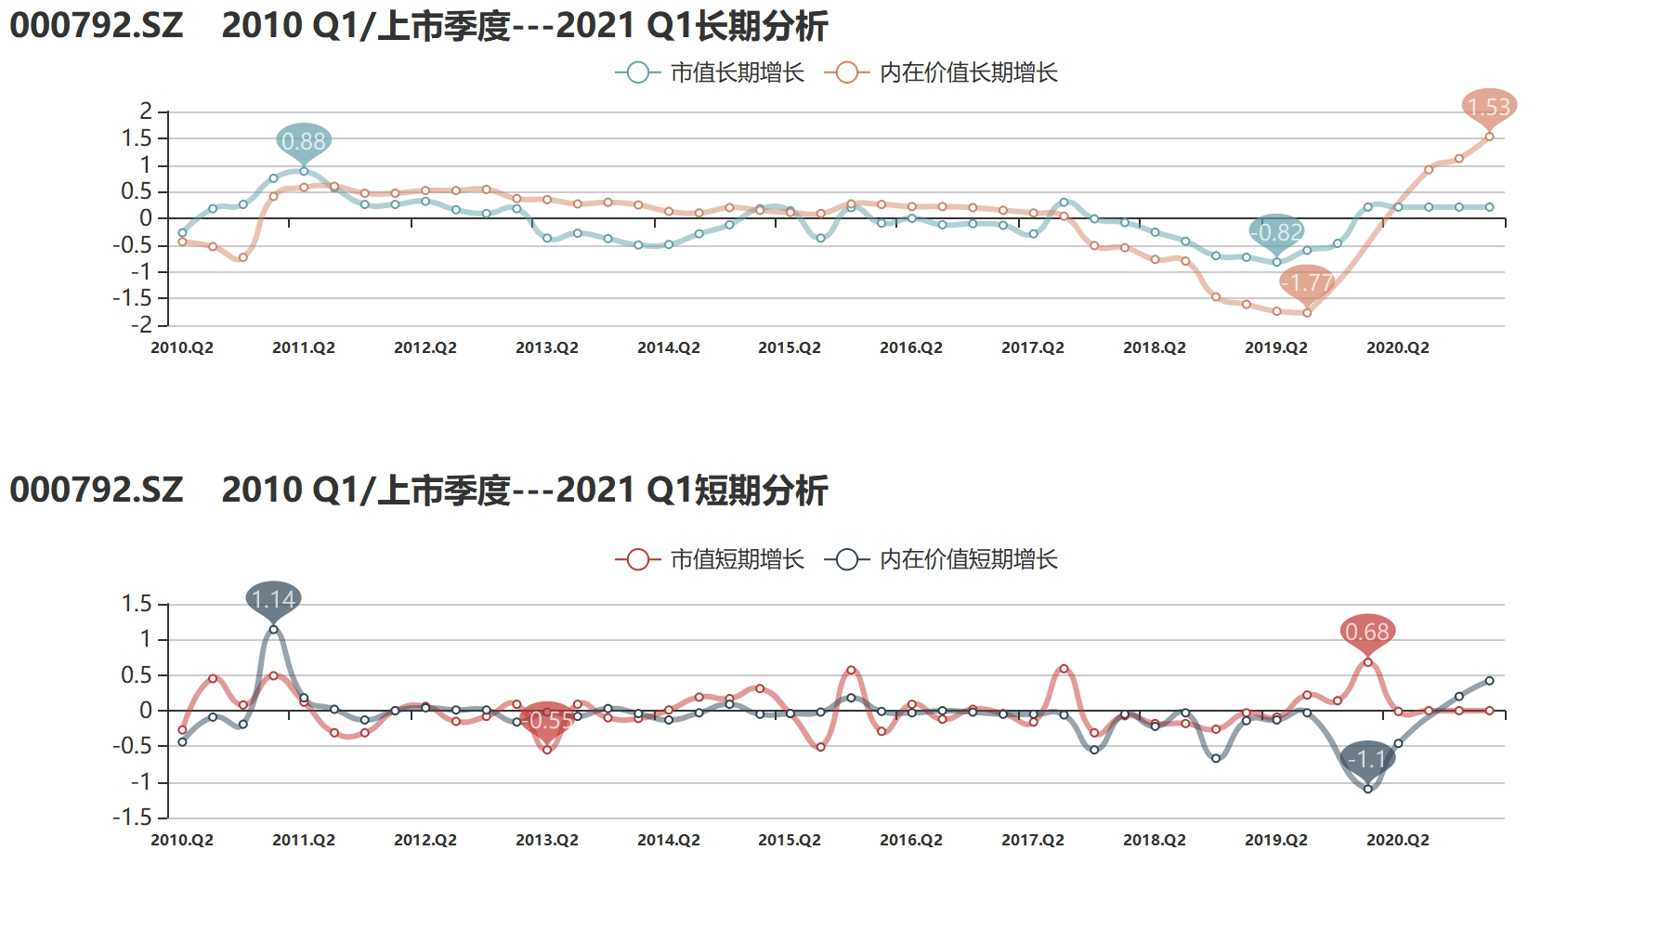
8月热门公司解读——盐湖股份
市值（亿元）
盐湖股份是一家化学原料及化学制品制造商，可应用于工农业、航天航空、医药等领域。刚一开盘，盐湖股份便以343.67%的涨幅跳空高开，开盘价39.22元，而停牌前夕盐湖股份的股价还是8.84元。破产重组完成后，以优质电池原料碳酸锂为补充性业务，以氢氧化锂、金属锂、硝酸钾为衍生性业务，并不断提升核心竞争力和整体盈利能力，市场预期大好。

Slide 18
8月股权质押比例前十
单位：%
Notes:
藏格控股 海德股份 *ST银亿 九鼎投资 国城矿业 希努尔 *ST新光 泛海控股
6月份的*ST大集，深华发，换成7月的 协鑫能科 ST柏龙。
8月份，ST柏龙，希努尔，协鑫能科退出股权质押前十，而新加入的有st大集，雪松发展，深华发A。

Slide 19
8月第一大股东累计质押数占持股比例变化
本月多家公司第一大股东累计质押数占持股比例变化超过100%。累计质押上升方面，三木集团，中工国际，利君股份，普邦股份均质押了其100%的股权。累计质押下降方面，ST华钰，ST海投，金科股份，*ST当代，河化股份下降达100%。

Slide 20




主要券商月评
交易信号、政策信号、经济信号以及上市公司行为信号的逐步显现并积累，预示着市场风格均衡将逐步转向风格切换，9月是布局四季度行情的最佳窗口。
配置建议：建议继续在成长制造和价值消费间保持均衡，且重心逐步向后者转移。
7月： 中性 ， 8月： 看多 ， 9月 ：看多
当前时点，建议重点关注高增长至明年的科技硬赛道，像光伏组件，光伏材料，新能源车零器件，军工，物联网。根据2022年盈利预测来看，均会出现较大的下降，但下降后仍然是A股中增速较快的板块。
配置建议：军工，物联网，新能源。
7月：中性，8月：谨慎看多，9月：看多
跨月后央行回笼流动性，公开市场逆回购净回笼400亿元。货币市场利率下行；短、长端国债收益率下行。股市方面，北上资金加速流入，融资资金放缓；重要股东净减持规模缩小，新成立基金规模略降，ETF大幅申购，股市流动性明显改善，流动性指数创近年新高。
配置建议：医药，电气设备，军工
7月：谨慎看多， 8月：看多 ，9月：看多。
今年至中期内全球稀缺资源主要有三者——电力、矿产、供应链，国内共富资产重点也有三者——军工、电力、中小企业，稀缺资源与共富资产的重合点是：电力链、中小制造业，将继续是中期内的超额收益主线。
配置建议：配置稀缺资源和共富资产的重合点
7月：中性 ，8月：看多 ， 9月 ：看多。
Notes:
20

Slide 21
展望
近期资本市场重磅的消息莫过于北京证券交易市场的设立，表明党中央、国务院高度重视中小企业创新发展和新三板改革，中央经济工作会议、“十四五”规划纲要和前不久召开的中央政治局会议都对发展专精特新中小企业、深化新三板改革作出重要部署。未来需关于细分板块含有尖端技术且可以对海外产品实现进口替代的公司，同样，由于美联储的无限制宽松的货币政策，致使国际大宗商品的价格上涨，带动国内PPI上涨，上市公司中煤炭，钢铁，有色金属板块涨幅强势。
展望，上市公司中期报已经公布完毕，业绩驱使下，市场完成新一轮调整。同时变异病毒给相应板块带来的扰动也已逐渐褪去，重点需关注有色和高端制造板块。

Slide 22
Pre-IPO财务顾问及财务投资
我们的财务顾问团队依托自身专业背景及资源整合优势，根据客户需要，站在客户的角度为客户的投融资、资本运作、资产及债务重组、财务管理、发展战略等活动提供的咨询、分析、方案设计等服务。包括的项目有：投资顾问、融资顾问、资本运作顾问、资产管理与债务管理顾问、企业战略咨询顾问、企业常年财务顾问等。
我们的投资团队依托自身专业背景和独特判断，根据行业发展和市场趋势，对目标企业和目标项目，进行各种形式的专业投资。财务投资包括：股权投资、固定收益投资等。
Notes:
22

Slide 23
Post-IPO财务顾问及财务投资
上市对于企业和股东仅是发展的一个里程碑，对接资本市场后，企业和股东需要适应更高的监管要求、更完善的公司治理、更复杂的资本运作。我们针对此类需求，整合了服务资源，将财务顾问和财务投资作为载体，致力为客户提供定制化的市值管理服务。
我们的财务顾问团队依托自身专业背景及资源整合优势，根据上市公司及其股东的需要，提供投融资、资本运作、资产及债务重组、财务管理、发展战略等活动提供的咨询、分析、方案设计等服务。包括的服务有：上市公司再融资、股权激励、并购、股权融资、市值维护、战略投资等。
我们的投资团队依托自身专业背景和独特判断，根据市值管理的各项需求，设计投资结构，进行各种形式的市值管理投资。包括：并购投资、再融资投资、战略投资、固定收益投资等。
Notes:
23

